Slide 1
与
s
v
j
e
r
e
s
p
l
t
java web分享总结笔记
By 王志强

Slide 2
1.servlet简介
2.jsp简介
3.jsp与servlet的关系

Slide 3
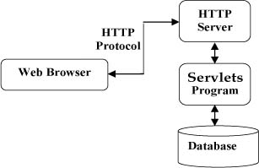
1.1 什么是servlet？
Java Servlet 是运行在 Web 服务器或应用服务器上的java程序，它是作为来自 Web 浏览器或其他 HTTP 客户端的请求和 HTTP 服务器上的数据库或应用程序之间的中间层。

Slide 4
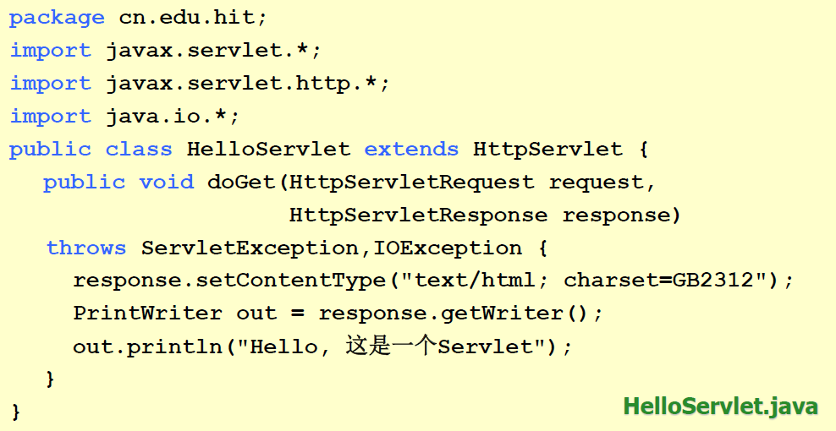
一个简单的servlet

Slide 5
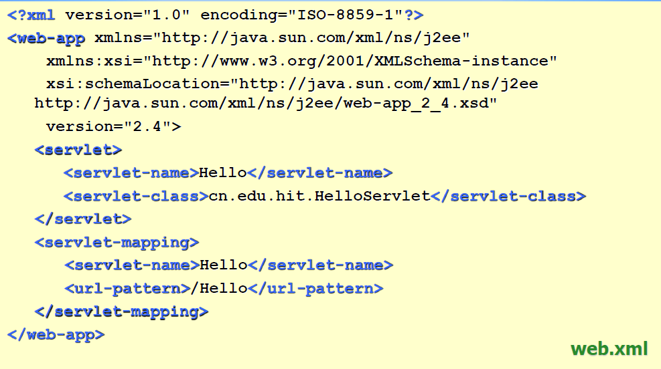
servlet的配置

Slide 6
1.2 servlet的生命周期
Servlet生命周期的五个阶段
加载、实例化、初始化、处理客户请求和卸载
Servlet 的生命周期在加载到服务器内存的时候开始,在终
止或重新加载的时候结束
各阶段由谁负责
Servlet容器负责加载Servlet类并实例化一个Servlet对象
init方法负责初始化工作，由Servlet容器调用完成
service方法负责处理客户端请求，并返回响应结果
destroy方法负责在Servlet容器卸载Servlet之前被调用，释
放一些资源

Slide 7
1.2 servlet的生命周期
init() 方法
Servlet容器完成加载和实例化Servlet的工作既可以在容器
启动时完成，也可以在容器收到请求时完成
实例化之后调用init()方法初始化Servlet，读取配置信息和
初始化参数，在整个生命周期中该操作只需执行一次
init()方法已在父类GenericServlet中提供缺省实现，如果不
需特殊处理则没有必要再进行定义，否则要重写
init()方法只在Servlet被容器加载后执行一次

Slide 8
1.2 servlet的生命周期
service() 方法
当Servlet容器接收到客户端请求时，Servlet引擎创建一个
ServletRequest请求对象和一个ServletResponse响应对象，
然后把这两个对象作为参数传递给对应Servlet对象的
service()方法
ServletRequest对象可以获得客户端发出请求的相关信息，
如请求参数等，ServletResponse对象可以使得Servlet建立响
应头和状态代码，并可以写入响应内容返回给客户端
每发生一个客户请求，service()方法就被执行一次

Slide 9
1.2 servlet的生命周期
destroy() 方法
Servlet的卸载由容器定义和实现，卸载Servlet之前需要
调用destroy()方法，让Servlet自行释放占用的系统资源
虽然Java虚拟机提供了垃圾自动回收处理机制，但是有
一部分资源却是该机制不能处理或延迟很久才能处理
的，如关闭文件，释放数据库连接等
destroy()方法只在Servlet被容器卸载前执行一次

Slide 10
1.3 请求和响应-请求处理过程
（1）Web容器创建一个Servlet实例并调用init()方法
（2）一个客户端的请求到达Web容器
（3）Web容器负责建立HttpServletRequest实例，该实例中封装了请求信息
（4）Web容器创建一个HttpServletResponse实例，该实例用于封装处理程序要返回的信息，Web容器会负责将这些信息组织成HTTP响应返回
（5）Web容器将这两个实例传给service()方法，service()方法获得关于请求对象的信息，处理请求，访问其他资源

Slide 11
1.3 请求和响应-请求处理过程
（6）service()方法根据请求类型激活doGet()或doPost()方法
（7）对于更多的客户端请求，Web容器创建新的请求和响应对象，仍激活此Servlet的service()方法，将这两个对象作为参数传递给它。重复以上过程，但并不再次调用init()方法
（8）Servlet只需初始化一次，当Web容器不再需要Servlet时(等待时间过长或Server关闭)，Web容器调用destroy()方法

Slide 12
1.3 请求和响应-Response常用方法
PrintWriter getWriter()
获取文本输出流，用于向客户端输出文本数据
ServletOutputStream getOutputStream()
获取二进制输出流，用于向客户端输出二进制数据
void setHeader(String name,String value)
设置响应消息的消息头
void setStatus(int sc)
设置状态码
void setContentType(String type)
设置响应消息的消息体内容类型
void sendRedirect(String location)
告知客户端重定向到新的位置

Slide 13
1.3 请求和响应-重定向
通知浏览器向另一个地址重新发送请求的响应称为重定向
HTTP协议定义重定向的响应状态码为302
使用HttpServletResponse类的sendRedirect()方法进行重定向
void sendRedirect(String location)
在执行该方法前不能有数据已经返回给客户端，否则该方法会抛出 IllegalStateException异常
重定向后浏览器的地址栏将变成新的URL，Web容器为该请求分配新的request和response

Slide 14
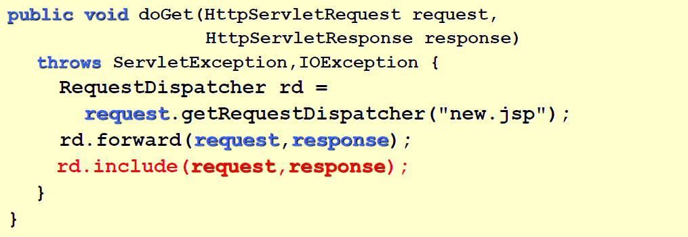
1.3 请求和响应-请求转发
请求转发发生在服务器端，在转发后的新资源里还可以通过request对象获取客户端最初的请求参数
使用RequestDispatcher类的forward()和include()方法可进行请求转发

Slide 15
1.3 请求和响应-重定向和请求转发的区别
重定向是HTTP协议定义的功能，需要两次HTTP通信，第一次用于获取资源的实际地址，第二次向得到的地址重新发出请求，这个过程对浏览器是可见的；请求转发是Servlet的技术，在服务器内部进行，对浏览器是透明的，只有一次HTTP通信
重定向只能转向新的资源，功能单一；请求转发不但可以转向新的资源，还可以将其他资源和本身生成的内容结合起来，功能更丰富
重定向适用范围广，可以重定向到同一Web程序的其他资源，也可以重定向到其他Web程序或网站；请求转发通常只能在同一Web程序内部转发，参照点可能是ServletContext或HttpServletRequest，适用范围受限

Slide 16
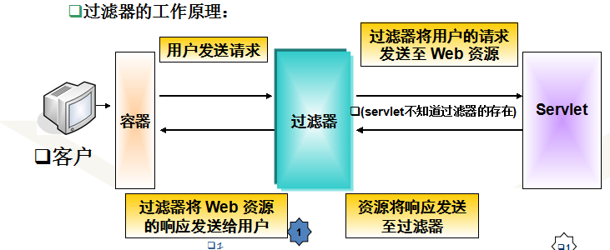
1.4 Servlet过滤器-定义
Servlet过滤器是J2EE Web应用程序级的Java代码组件,是一种类似于Servlet,由容器管理的对象,它能够以声明的方式插人到HTTP请求响应的过程中。它们拦截请求和响应,以便查看、提取或以某种方式操作正在客户机和服务器之间交换的数据。它是通常封装了一些功能的类,实现了对Web应用程序中的预处理和后期处理逻辑。

Slide 17
1.4 Servlet过滤器-Filter接口
Servlet 过滤器是一个实现了Filter接口的Java类
Filter 接口的方法
void init(FilterConfig config)
void doFilter( ServletRequest request,ServletResponse response, FilterChain chain)
void destroy()
FilterConfig
用来读取过滤器的初始化参数，类似于ServletConfig
FilterChain
代表过滤器链，如果希望通过过滤器调用其doFilter方法，应将request和response作为参数将请求转发给下一个目标（可能是用户请求的资源或者另一个过滤器）

Slide 18
1.4 Servlet过滤器-Filter接口
Servlet 过滤器是一个实现了Filter接口的Java类
Filter 接口的方法
void init(FilterConfig config)
void doFilter( ServletRequest request,ServletResponse response, FilterChain chain)
void destroy()
FilterConfig
用来读取过滤器的初始化参数，类似于ServletConfig
FilterChain
代表过滤器链，如果希望通过过滤器调用其doFilter方法，应将request和response作为参数将请求转发给下一个目标（可能是用户请求的资源或者另一个过滤器）

Slide 19
2.1 什么是jsp
JSP全称Java Server Pages，是一种动态网页开发技术。它使用JSP标签在HTML网页中插入Java代码。标签通常以<%开头以%>结束。
JSP是一种Java servlet，主要用于实现Java web应用程序的用户界面部分。网页开发者们通过结合HTML代码、XHTML代码、XML元素以及嵌入JSP操作和命令来编写JSP。
JSP通过网页表单获取用户输入数据、访问数据库及其他数据源，然后动态地创建网页。
JSP标签有多种功能，比如访问数据库、记录用户选择信息、访问JavaBeans组件等，还可以在不同的网页中传递控制信息和共享信息。

Slide 20
2.2 jsp的生命周期
初始化
public void jspInit()
服务
public void _jspService(HttpServletRequestrequest, HttpServletResponseresponse)
throws java.io.IOException, ServletException
注销
public void jspDestroy()

Slide 21
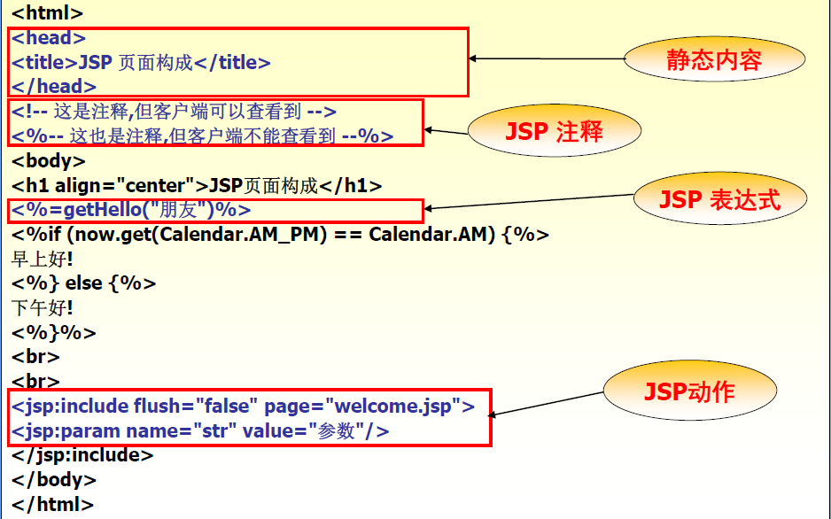
2.3 jsp页面的组成

Slide 22
2.4 jsp注释
HTML注释
静态HTML元素，客户端可见
•<!--注释内容-->
JSP注释
动态脚本元素，客户端不可见
•<%--注释内容--%>
Java注释
更加常用的注释格式
•// 注释内容
•/* 注释内容*/

Slide 23
2.5 jsp中的脚本元素-<Scriptlet>
代码中的内容作为_jspService 方法中的语句
<%
Java代码片段
%>
在脚本片段中不能定义方法
在脚本片段中定义的变量是_jspService 方法的局部变量，定义的类是_jspService 方法的局部内部类
在脚本片段中可以直接使用JSP 的内置对象
在脚本片段中可以使用J ava 的单行和多行注释

Slide 24
2.5 jsp中的脚本元素-声明
代码中的内容作为网页类的成员
<%!
成员变量和方法的定义
%>
在声明中定义的方法是网页类的成员方法
在声明中定义的变量是网页类的成员变量
在声明中定义的类是网页类的成员内部类
在声明中不能直接使用JSP 的内置对象，如需使用需要自己定义
在声明中可以使用Java的单行和多行注释

Slide 25
2.5 jsp中的脚本元素-表达式
JSP 表达式用来把Java 数据直接输出到页面，在运行后被自动转化为字符串，然后插入到这个表达式在JSP文件中的位置上显示在浏览器中
格式
<%=Java表达式%>
注意事项
表达式可以是Java 任意合法的表达式
表达式不能以";"作为结束
表达式经常作为其他JSP 元素的属性值

Slide 26
2.6 什么是jsp中的内置对象
页面中无须声明即可直接使用的对象，是Web容器加载的一组类
内置对象只能在代码片段（Scriptlet）和表达式中使用，在声明中不能使用内置对象
内置对象对应_jspService方法参数或方法内定义的成员变量
内置对象的名称是JSP的保留字
JSP使用内置对象来访问网页的动态内容

Slide 27
2.7 JSP的内置对象-输入输出对象
request
封装客户端的请求信息，由Web容器创建，作 为_jspService方法的参数传入
•类型为HttpServletRequest
response
向客户端发出响应，由Web容器创建，作为_ jspService方法的参数传入
•类型为HttpServletResponse
out
文本输出流
•类型为JspWriter

Slide 28
2.7 JSP的内置对象-作用域通信对象
作用域通信对象包括session、application和pageContext
session
会话对象
•类型为javax.servlet.http.HttpSession
application
应用程序对象，表示JSP页面所属的应用程序
•类型为javax.servlet.ServletContext
pageContext
作用域为同一页面
javax.servlet.jsp.PageContext类的实例

Slide 29
2.8 MVC设计模式
MVC将交互式应用程序组织成三个独立的模块
Model层用来实现业务逻辑
View层用来显示用户界面
Controller层主要负责View层和Model层之间的控制关系
具体实现时
把Servlet用作应用程序的控制器
把JSP文档作为视图
JavaBeans被用来表示模型

Slide 30
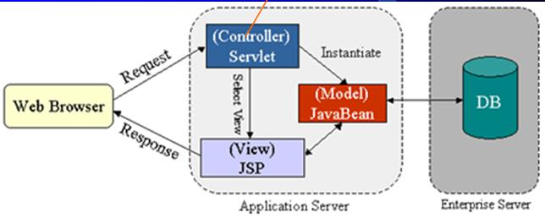
2.8 MVC设计模式

Slide 31
3. jsp和servlet的联系
JSP在本质上就是Servlet,但是两者的创建方式不一样
Servlet完全是JAVA程序代码构成，擅长于流程控制和事务处理
JSP包装了Java Servlet系统的界面，简化了Java和Servlet的使用难度，同时通过扩展JSP标签(TAG)提供了网页动态执行的能力。尽管如此，JSP仍没有超出Java和Servlet的范围，不仅JSP页面上可以直接写Java代码，而且JSP是先被译成Servlet之后才实际运行的。
因此在实际应用中采用Servlet来控制业务流程，而采用JSP来生成动态网页

